Slide 1
FITNESS CENTER OTOMASYONU
Mert Tuna Kurnaz 20011031
Melih Tuna İpek 20011053
Müdafer Kaymak 20011093
Özlem Koç 20011097
Ömer Aşkın 20011078

Slide 2
Ön İnceleme

Slide 3
Problem Tanımı
Bir spor salonunun kârını artırmak gibi ihtiyaçları karşılamak amacıyla bir sistem istenmektedir.
Bu sistemden üyelik gibi bilgileri depolaması ve kullanıcı dostu bir arayüze sahip olması beklenmektedir.
Bunun için bir masaüstü uygulaması tasarlanacaktır.

Slide 4
Spor Kompleksi Yönetimi
Kullanıcı tipi olarak; işletme sahibi, antrenör ve sekreter rollerini barındıran
Üye ve personel kayıtları, abonelik takibi, ders kayıtları, ürün girişleri gibi fonksiyonları içeren
İşletmede gerçekleşen finansal işlemlerin ve önemli verilerin raporlanıp görüntülenebildiği yönetim sistemi istenmektedir.

Slide 6
Proje Ekip Yapısı
Proje yöneticisi olan Müdafer Kaymak, yönetici görevlerini yerine getirmiş ve ayrıca veri tabanı yönetimi ve sisteme fonksiyonellik katma aşamalarına yardım etmiştir.
Sistem analisti olan Mert Tuna Kurnaz ve Özlem Koç, müşteri toplantıları sonucunda problemi tanımlamış ve fizibilite çalışmalarını yürütmüşlerdir. Raporlar ve diyagramlar oluşturarak istenilen sistemin gerçeklenmesine yardımcı olmuşlardır.

Slide 7
Frontend developer olan Ömer Aşkın, sistem analistlerinden aktarılan bilgilerle sistemin arayüzünü tasarlamıştır. Uygun arayüz modellerini kullanmış ve hata alınması durumlarında kullanıcıya basit ve anlaşılır bilgi mesajları göstermeye özen göstermiştir.
Backend developer olan Melih Tuna İpek, istenen fonksiyonellikleri tasarlamış ve arayüze entegre etmiştir. Verinin dolaşımını, depolanmasını ve güvenliğini sağlayıp hatalı veri kontrollerini yapmıştır.

Slide 8
Toplantı Raporları

Slide 11
Fizibilite Analizi

Slide 12
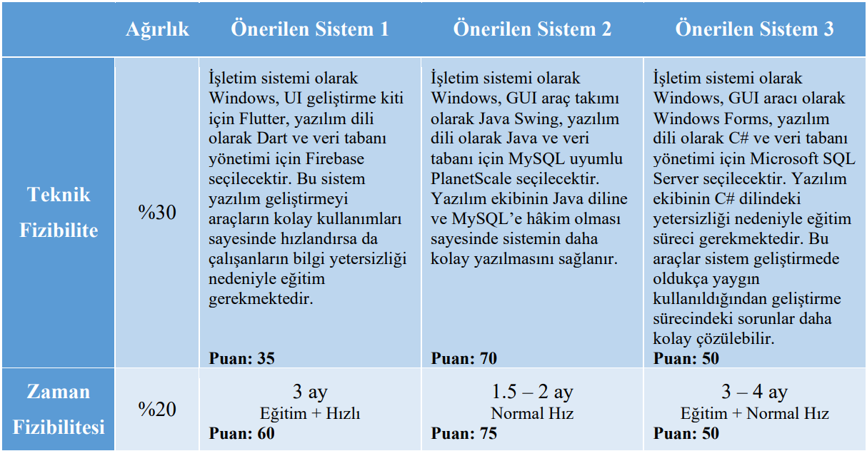
Fizibilite Matrisi

Slide 13
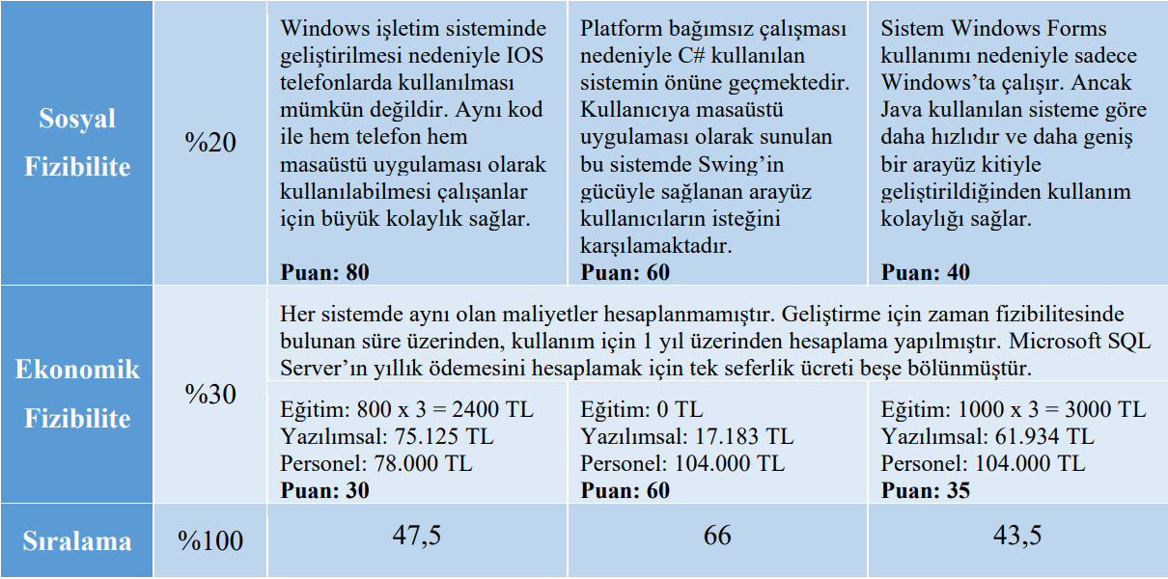

Slide 14
Teknik Fizibilite
Yazılım Fizibilitesi
İşletim Sistemi: Windows 11
Yazılım Dili: Java
GUI Araç Kiti: Java Swing
IDE: Apache Netbeans
Veri Tabanı: PlanetScale, MySQL
Microsoft 365
Zoom
Draw.IO
Donanım Fizibilitesi
Yazılım Ekibi Bilgisayarları
Analiz Ekibi Bilgisayarları
Kullanıcı Bilgisayarları

Slide 15
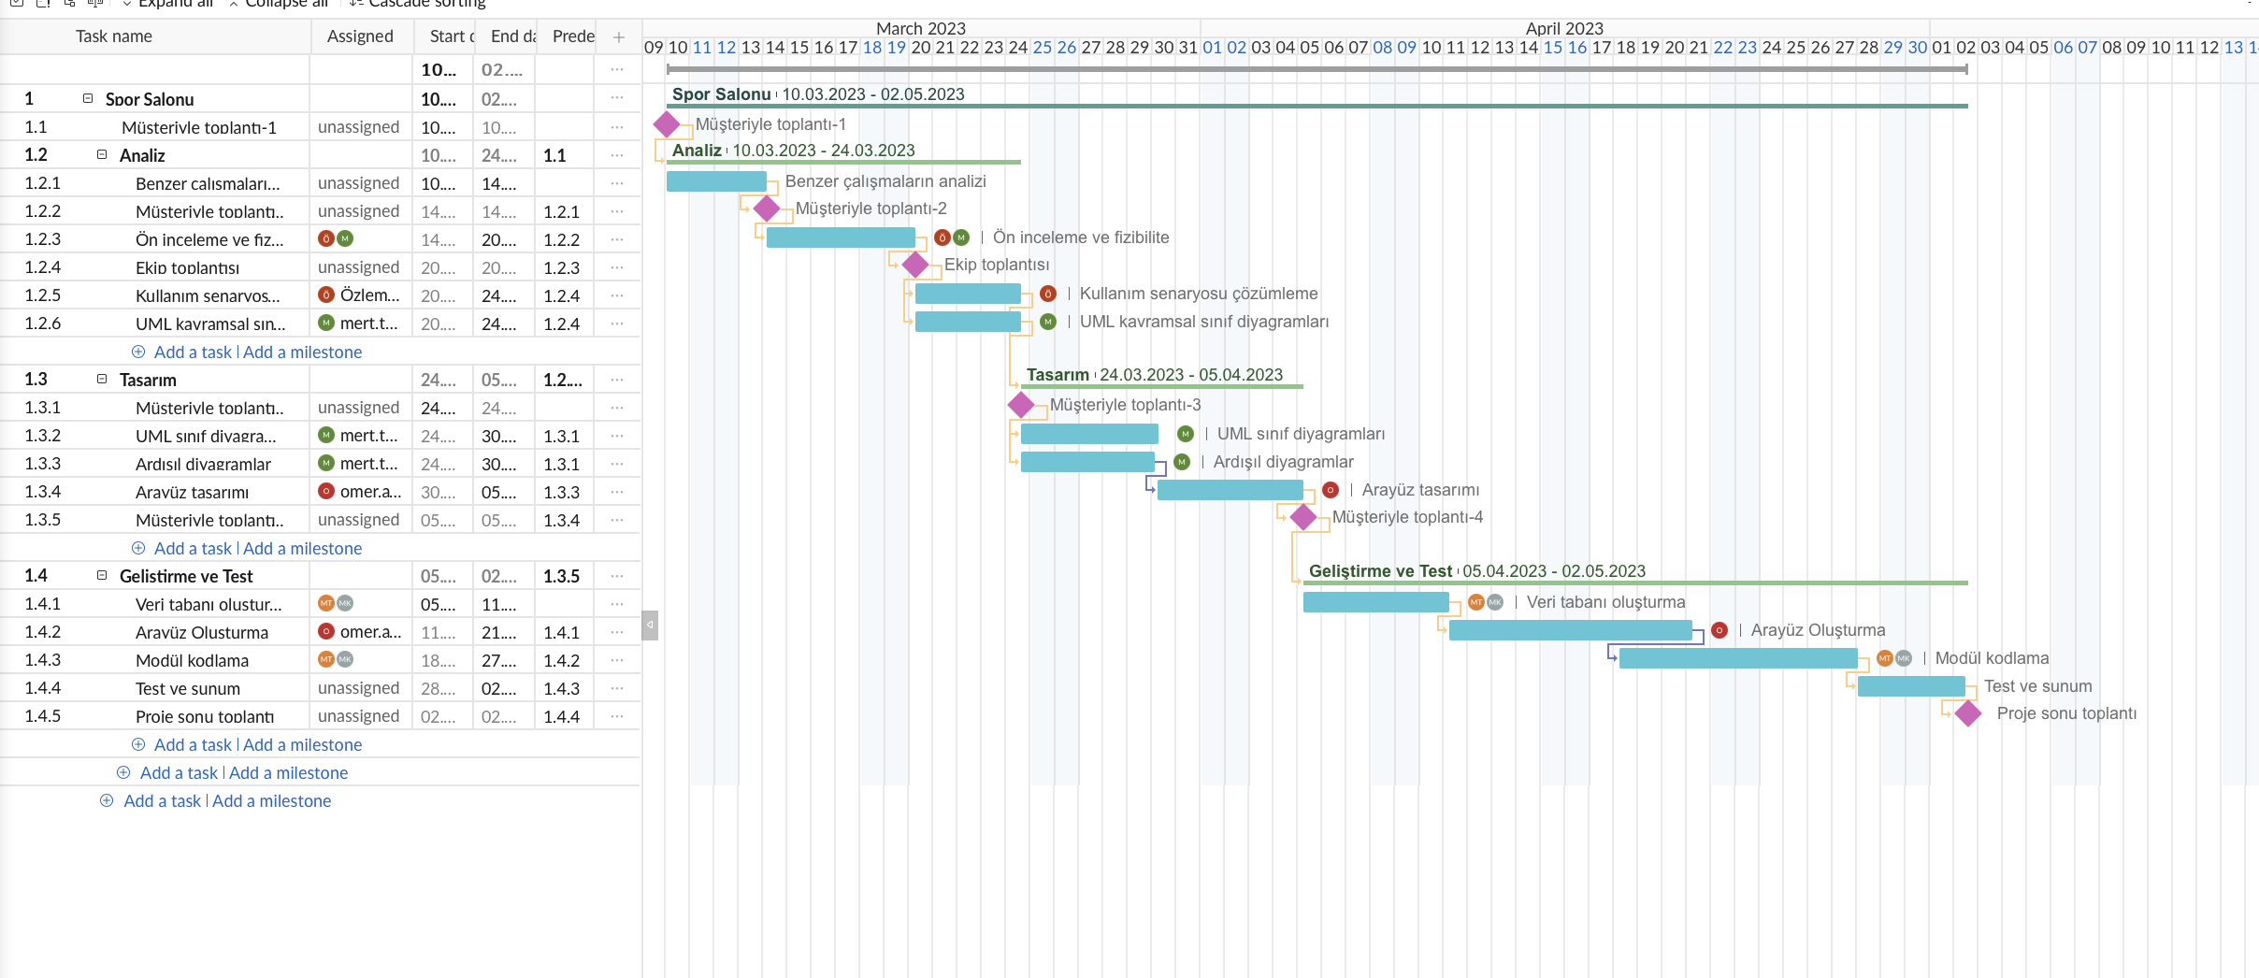
Zaman Fizibilitesi

Slide 16
Sosyal Fizibilite
Gerçekleştirilecek Fitness Center yönetim sisteminin kullanıcı kitlesi bu spor kompleksinin çalışanlarıdır.
Kullanıcılarla bireysel görüşülüp bu sistemden istekleri belirlenmiş ve yeterlilikleri ölçülerek sosyal fizibilite çalışması yürütülmüştür.
Hedef kullanıcı kitlenin hepsi temel bilgisayar kullanımına hâkim insanlardan oluşmaktadır. Bu yüzden sistemin masaüstü uygulaması olarak geliştirilmesi sorun teşkil etmemektedir.
Kullanıcı görüşmeleri sonucunda sade bir arayüze sahip, işlerin yönetimini ve çalışanların günlük operasyonlarını dijitale çevirerek kolaylaştıran bir sistem istendiği belirlenmiştir.

Slide 17
Yönetim Fizibilitesi
Sistemin işletme sahibine birçok fayda sağladığı tespit edilmiştir. Bunlardan bazıları:
İş yükünü hafifleteceğinden çalışan memnuniyeti artacak ve işler daha hızlı ilerleyecektir.
Yönetim kolaylığı sağlanacak. İşletme daha düzenli çalışacak.
Raporlama ve analiz işlemleri kolaylaşacak. Bu sayede yöneticiler işletme performansını daha iyi anlayacak ve gelecekteki stratejilerini buna göre şekillendirebilecek.
Gelir gider analizi kolaylaşacak. Bu sayede finansal durum takibi kolaylaşacak.
Kağıt gibi fiziksel kaynak ihtiyacı azalacak.
Veri güvenliği daha kolay sağlanacak.

Slide 18
Yasal Fizibilite
Verilerin işlenmesi-korunması ve ticari sırların paylaşımı hakkında gerekli kanunların ilgili maddeleri incelenmiş, sınırlar belirlenmiş ve tedbirler kararlaştırılmıştır.
6698 sayılı Kişisel Verilerin Korunması Kanunu Madde 3, Madde 5 ve Madde 12
4982 sayılı Bilgi Edinme Kanunu’nun Madde 34
5237 sayılı Türk Ceza Kanunu Madde 239
Kullanılan yazılımlar, semboller ve görsellerin lisansları ve telif hakları hakkında çalışmalar yürütülmüştür.
Yazılım Lisansları
Açık Kaynak Yazılımlar
Ücretsiz ve ticari amaçlı kullanıma izin veren semboller ve görseller

Slide 19
Ekonomik Fizibilite
Geliştirme Giderleri: 2 aylık geliştirme süreci için
Personel Maaşları + Zoom Lisans + Microsoft Office Lisans = 108.710 TL
Sistem Kurulma Giderleri
Turnike Sistemi + Kullanıcı Bilgisayarları = 48.460 TL
Sistem Çalışma Giderleri: 1 aylık
PlanetScale Veri Tabanı = 569 TL
GERİ ÖDEME SÜRESİ YÖNTEMİ: 1000 TL abonelik, aylık ortalama 50 müşteri
108.710 + 48.460 + (569 x A) = (50 x 1000 x A) => A = 157.170 / 49.431 = 3 AY

Slide 20
SİSTEM ANALİZİ
Kullanım Senaryosu (Use-Case) diyagramı
UML Kavramsal Sınıf Diyagramı

Slide 21
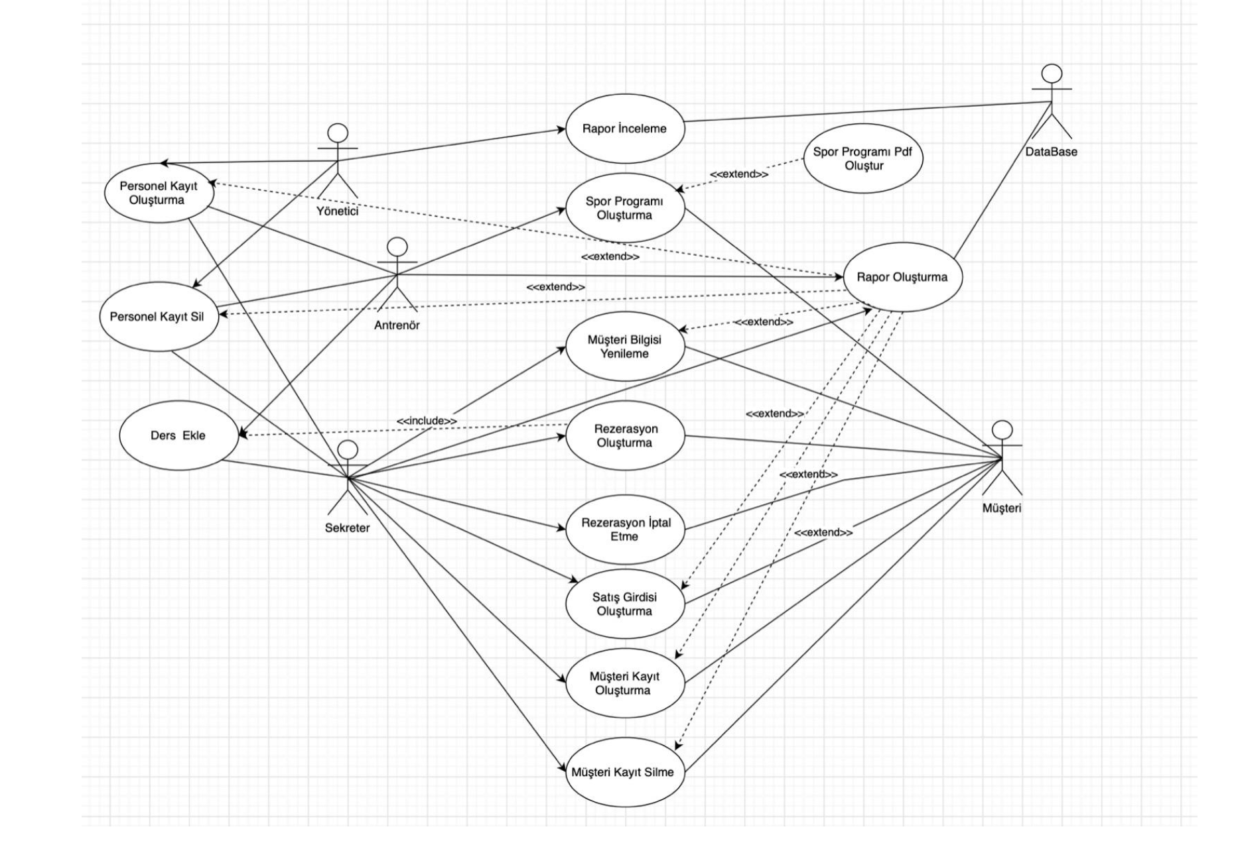
USE-CASE DİYAGRAMI

Slide 22
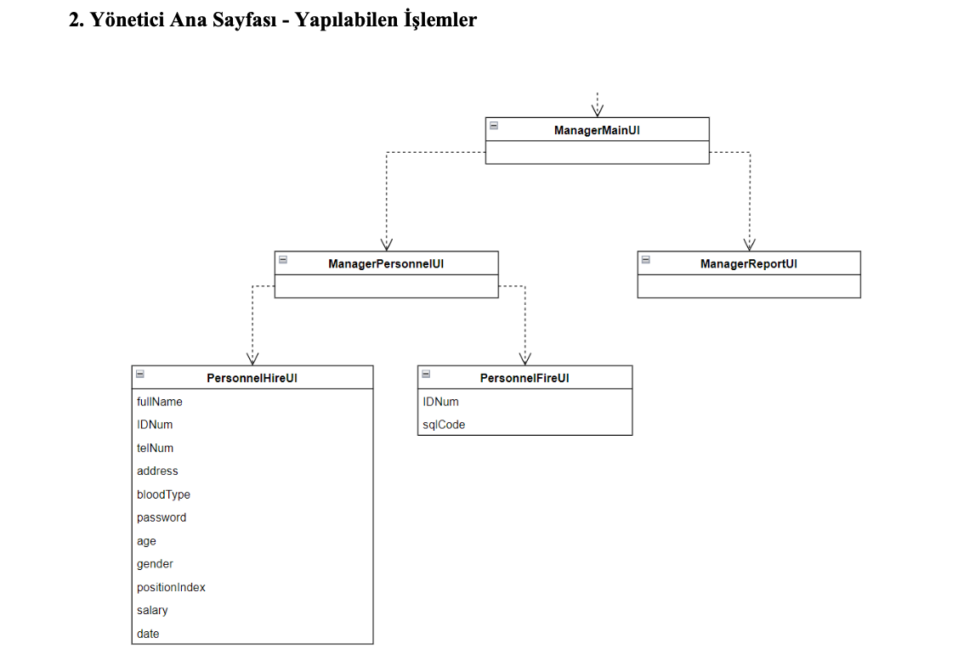
UML KAVRAMSAL SINIF DİYAGRAMI

Slide 23
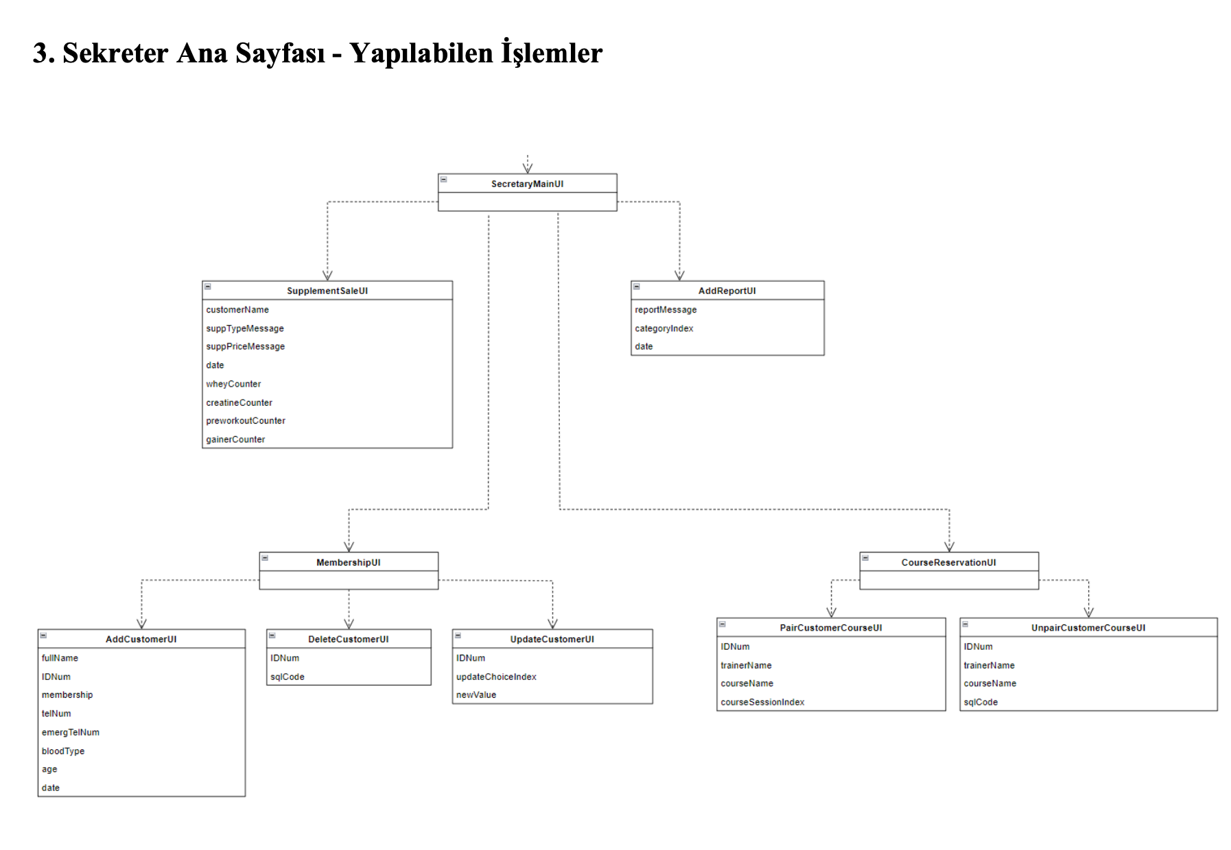

Slide 24
Sistem Tasarımı
UML Sınıf Diyagramı
Ardışıl Diyagramlar
ER Diyagramı

Slide 25
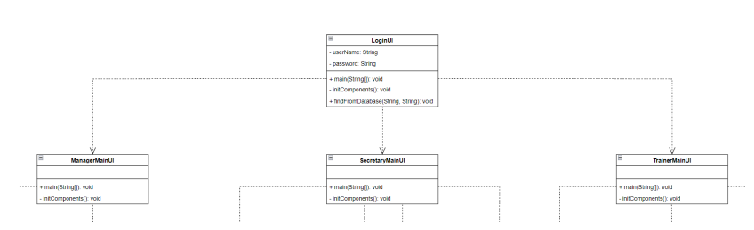
UML Sınıf Diyagramı

Slide 26
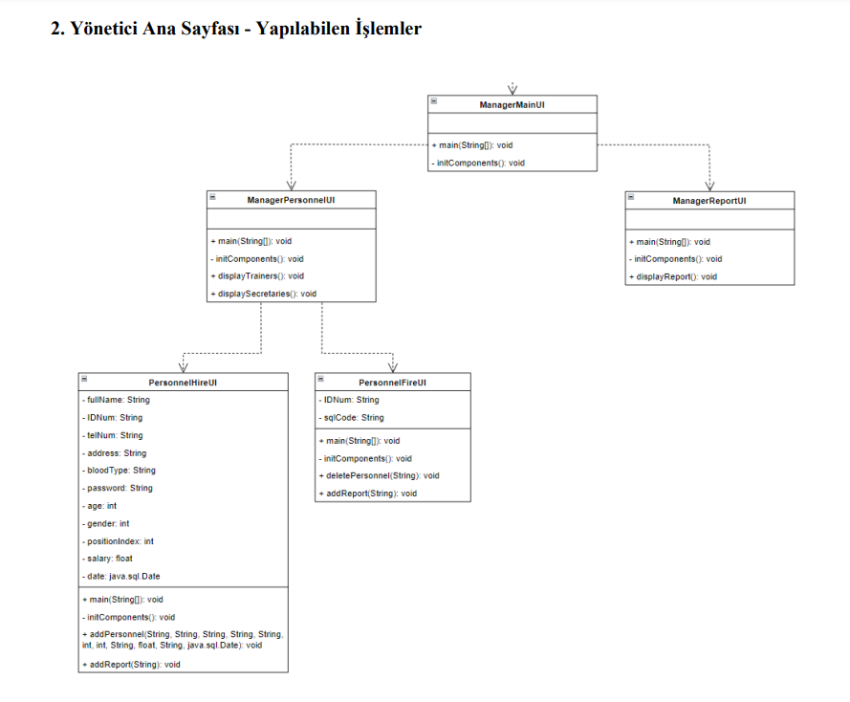

Slide 27
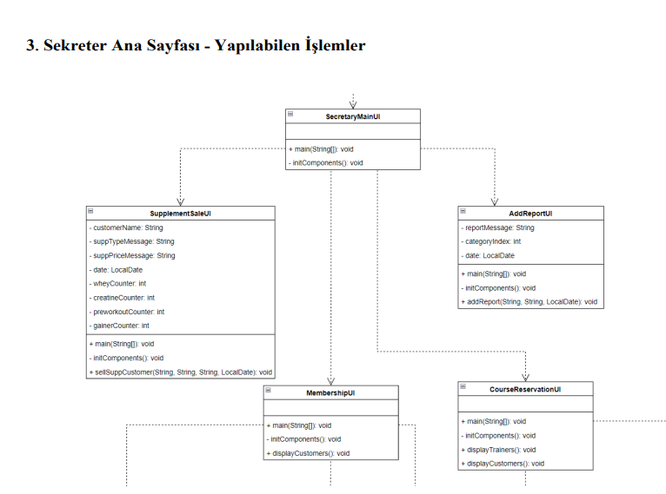

Slide 28
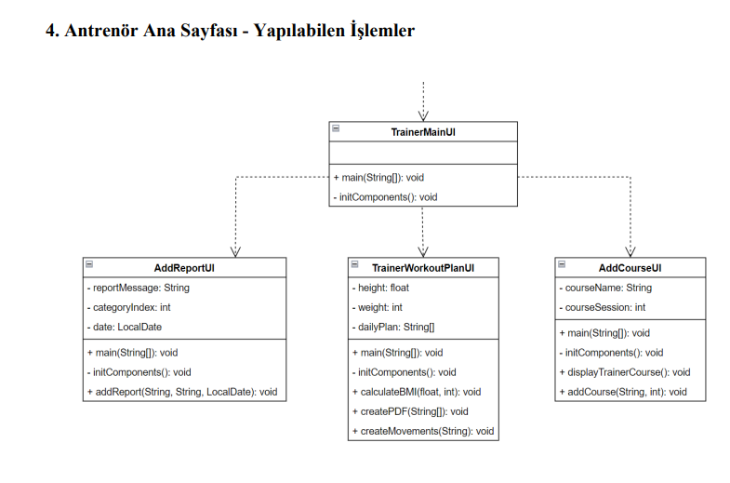

Slide 29
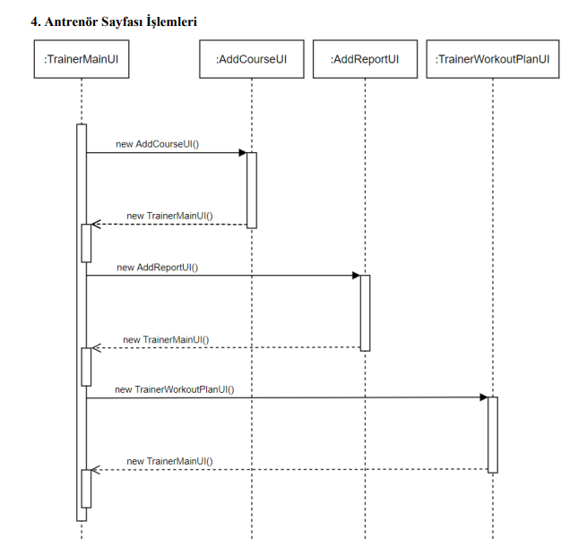
Ardışıl Diyagramlar

Slide 30
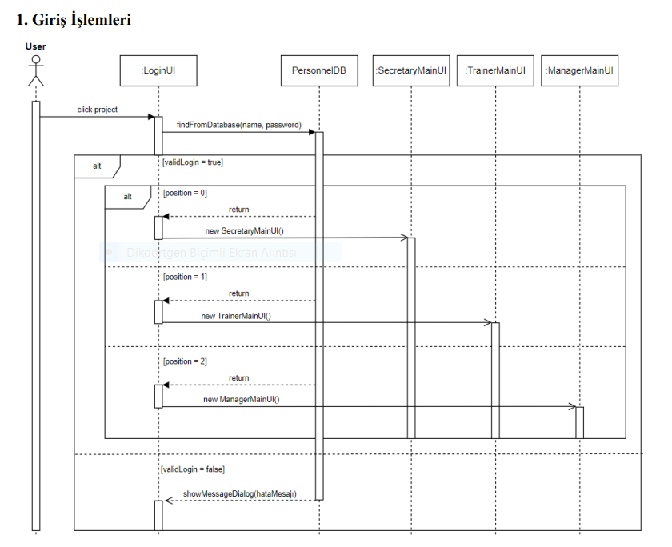

Slide 31
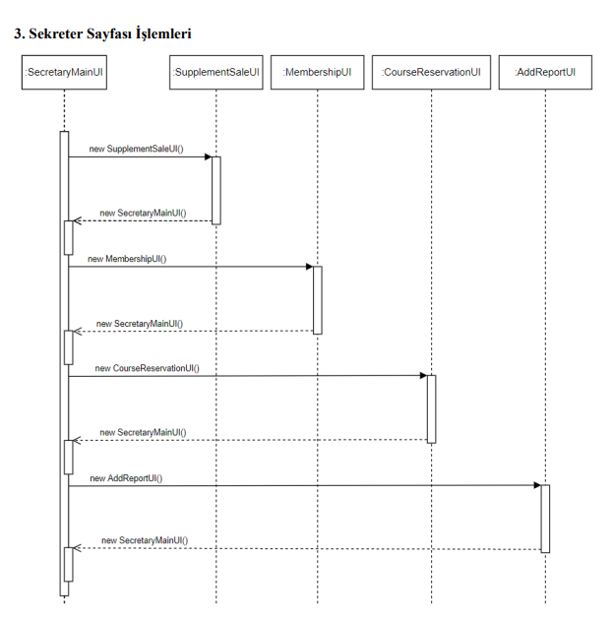

Slide 32
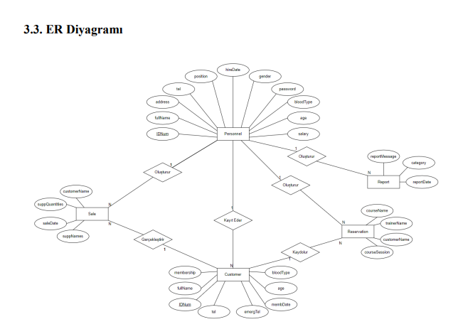

Slide 33
özet

Slide 34
Teknik İhtiyaçlar: Veri Tabanı, Laptoplar, Masaüstü Bilgisayarlar
Kullanılan Yazılımlar: Java, MySQL, PlanetScale, Zoom, Netbeans IDE, Microsoft Office, Draw.IO
Yazılım Geliştirme Modeli: Waterfall (Şelale Modeli)
Fizibilite Çalışmaları: Teknik Fizibilite, Zaman Fizibilitesi, Sosyal Fizibilite, Yönetim Fizibilitesi, Yasal Fizibilite, Ekonomik Fizibilite
Sistem Analizi: Use-Case Diyagramı, UML Kavramsal Sınıf Diyagramı
Sistem Tasarımı: UML Sınıf Diyagramı, Ardışıl Diyagramlar, E-R Diyagramı
Açıklama: Fitness Center yönetim sistemi için gereksinimlerin belirlenmesi adına fizibilite çalışması yapılmış, ardından sistem analizi ve tasarımı gerçekleştirilerek sistemin gerçekleştirilmesine başlanılmıştır

